Slide 1
ЗЫМÆГ.

Slide 3
Базон-базон , зæхх Урс дарæс кæд дары?

Slide 4
ЗЫМÆДЖЫ

Slide 5
ЗЫМÆГ

Slide 6
Урс-урсид адарынц фæзтæ,- Сурс вæййынц хъæды бæлæстæ, Басийынц уадултæ, фындз . Уазалæй сырдтæ тыхсынц!..

Slide 8
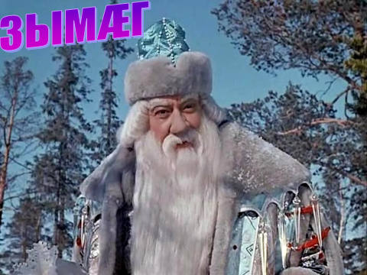

Slide 9
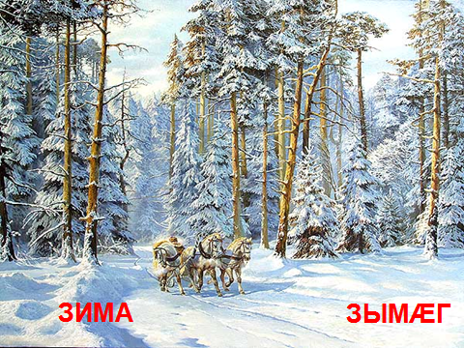

Slide 10
ЦЫППУРСЫ МÆЙ

Slide 11
ТЪÆНДЖЫ МÆЙ

Slide 12
ÆРТХЪИРÆНЫ МÆЙ

